Slide 2
МОУ СОШ №1» г. Саратов
Ежегодная Всероссийская акция
«Георгиевская лента»

Slide 3
Приготовьте все необходимое: ленты, булавку, украшения, декор, клей, ножницы.

Slide 4
Сложите ленточку в виде петли, зафиксируйте клеем.

Slide 5
Украсьте георгиевскую ленточку цветами российского триколора, закрепляя каждую петлю клеем.

Slide 7
Украсьте любым декором, с обратной стороны прикрепите булавку

Slide 8
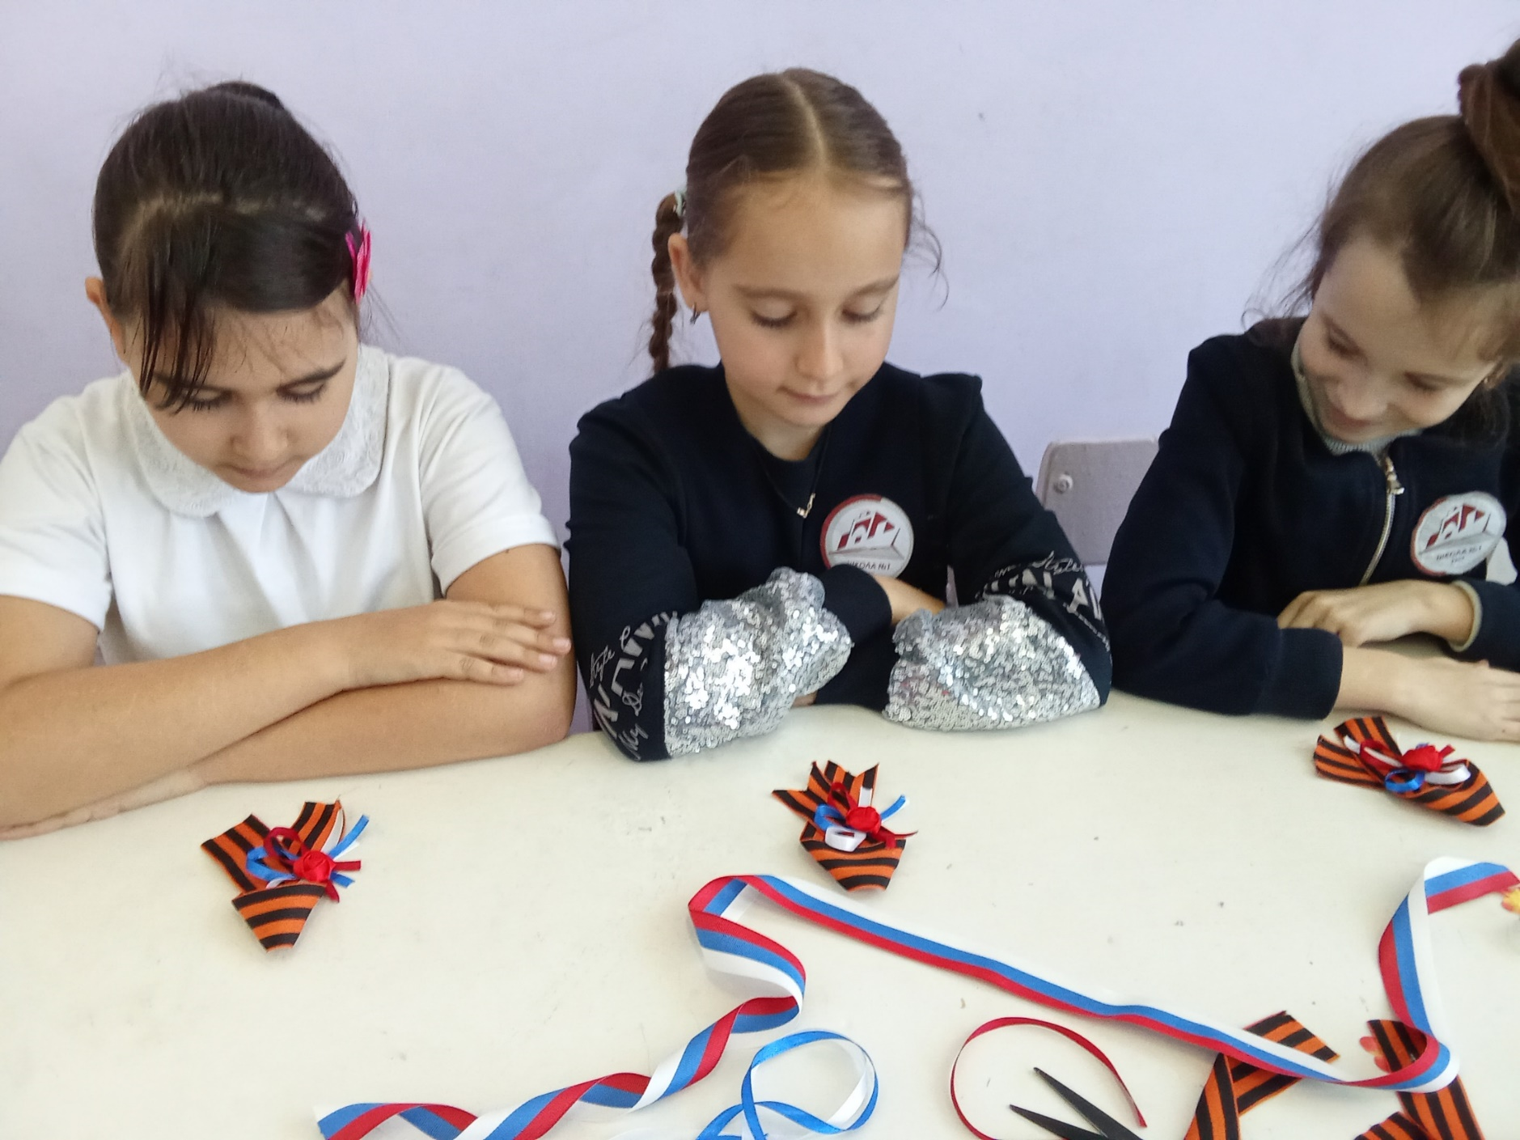

Slide 9
Ваша брошь готова!

Slide 12
Учащиеся 2 А класса, кл рук Скороходова Е.Н.

Slide 13
